Slide 1
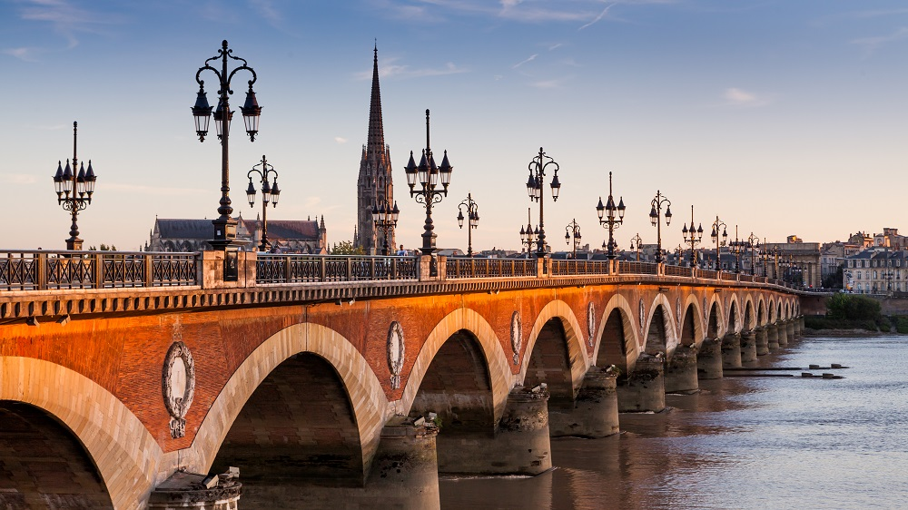
BORDEAUX
UNIVERSITÀ: ECE INSEEC

Slide 2
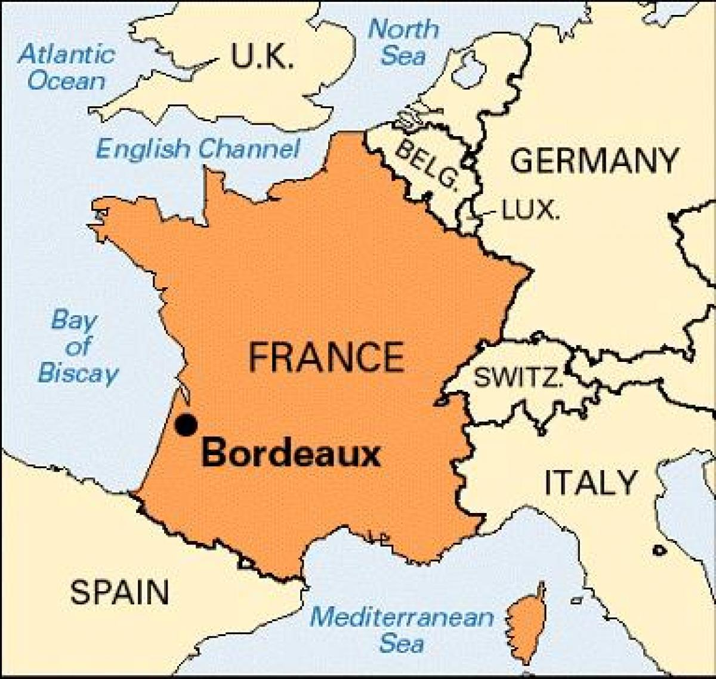
INFORMAZIONI GENERALI
E’ una città di circa 250.000 abitanti a sud-ovest della Francia. Vi sono molte università, dunque è piena di studenti provenienti da ogni parte del mondo! Il centro può essere tranquillamente visitato a piedi, inoltre vi sono 3 linee di tram, ottimo servizio bus e la possibilità di noleggiare biciclette.
Una volta lì vi consiglio di aquistare la ESNcard (10€), che dà accesso a vari sconti (ad esempio su voli Ryanair e ouibus)

Slide 3
UNIVERSITÀ
L’ECE INSEEC si trova in Rue Raze, a pochi metri dalle Quais e da Rue de Notre Dame (una delle strade più belle e caratteristiche di Bordeaux, ricca di negozi di antiquariato e locali tipici).
Alcune lezioni potranno essere svolte in altre sedi appartenenti al Gruppo INSEEC come ad esempio presso la INSEEC Business School in Quai de Bacalan, ma in ogni cao non molto distanti tra loro e ben collegate grazie alla linea B del tram

Slide 4
UNIVERSITÀ
Struttura: è molto curata ma anche molto piccola: circa 10 aule, un’aula magna, un’aula computer, segreteria, una saletta utilizzata per pranzare o come punto di incontro per gli studenti e soprattutto un bellissimo cortile dove spesso vengono organizzate attività dagli studenti (come BBQ etc).
Didattica: I professori sono molto coinvolgenti, nella maggior parte dei casi vi chiederanno di formare dei gruppi studio e applicare a casi concentri ciò che viene spiegato a lezione. E’ molto apprezzata la partecipazione in aula.
Mensa: a pochi passi dall’università c’è una mensa (dove è possibile pagare solo con carta di credito o tessera della mensa) che offre antipasto+primo+secondo a circa 4€

Slide 5
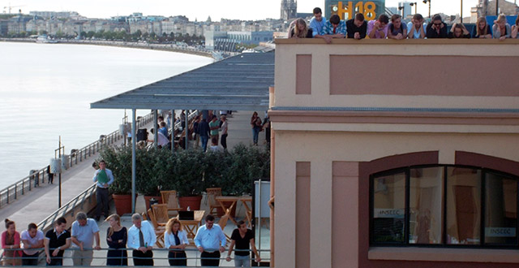
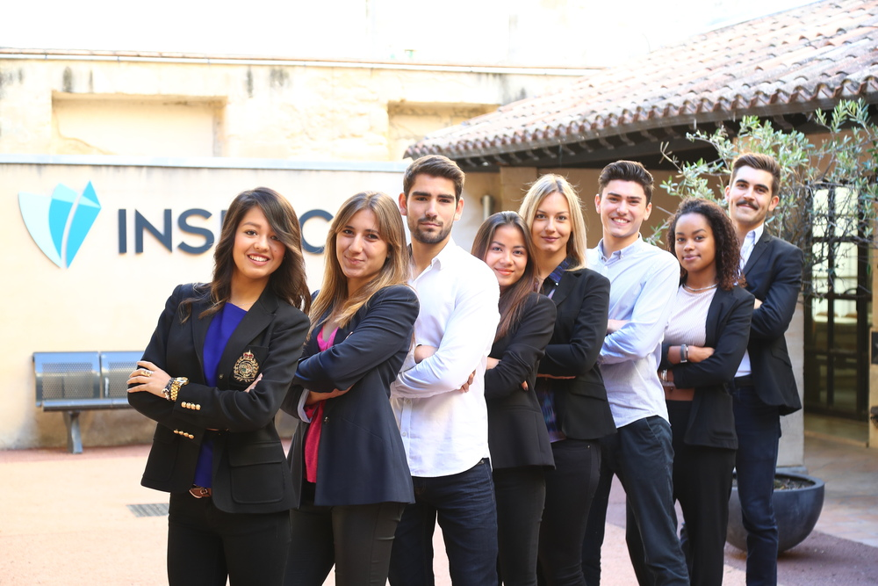
UNIVERSITÀ
Sede
INSEEC ECE
Rue Raze
Sede
INSEEC BUSINESS SCHOOL
Quai de Bacalan

Slide 6
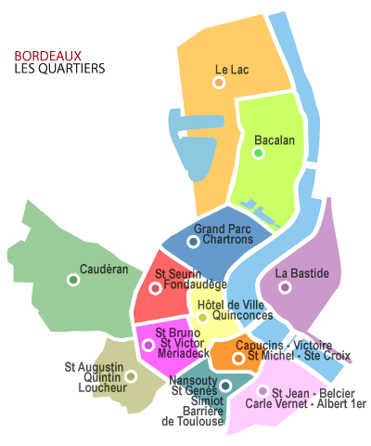
QUARTIERI CENTRALI
Chartrons: Quartiere molto tranquillo vicino alle sedi dell’INSEEC e a bellissimi parchi. Vari locali caratteristici.
Hotel de Ville: il centro, ospita la Chiesa più grande della città. Da visitare il campanile con annessa vista mozzafiato. Inifinità di stupendi locali.
Capucins-Victoire-St.Michel: zona ricca di studenti, pub e locali aperti fino a tarda notte.
St Jean: zona stazione.
Meriadeck

Slide 7
COME MUOVERSI
TRAM: linea A, B e C. In costruzione anche una linea D. Le fermata CAPC/CHARTRONS del tram B sono le più vicine all’università. In ogni caso è facilmente raggiungibile a piedi anche da diverse fermate del tram C.
BUS: collegano tutto il centro e le periferie. Per raggiungere il centro dall’aereoporto vi è il bus 1+ (1.60€ circa)
BICI: è possible noleggiare bici pubbliche, utili soprattutto la notte dopo la chiusura del tram.
L’abbonamento comprende tram e bus, costa circa 35€ e alla sottoscrizione sarà necessario consegnare una propria fototessera.

Slide 8
CERCARE CASA
Bordeaux è colma di studenti, tutti alla ricerca di una casa!
Vi consiglio di iniziare a ricercare un alloggio con largo anticipo, alcuni siti e gruppi utili possono essere:
Leboncoin
Airbnb
Erasmus Bordeaux (Gruppo su fb)
Italiani a Bordeaux (Gruppo su fb)
marzatp@yahoo.fr
Nel caso aveste necessità, scrivetemi. Posso provare a mettermi in contatto con amici che ancora sono a Bordeaux e affittano o lasciano la propria casa.

Slide 9
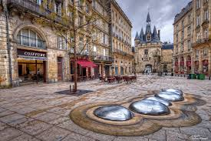
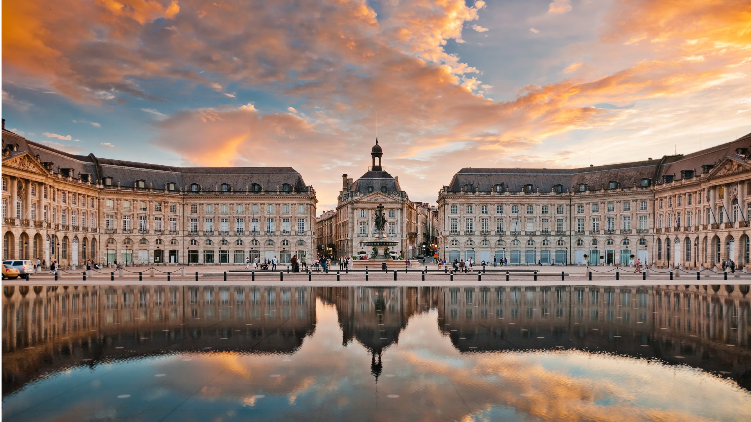
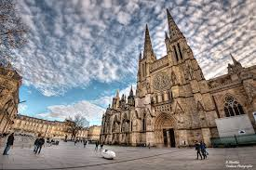
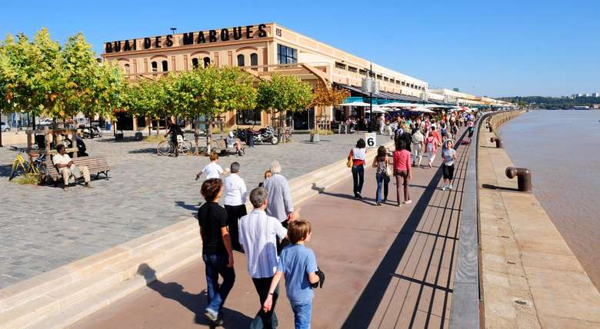
COSA VEDERE A BORDEAUX
Le cose da vedere sono davvero tante, anche una semplice passeggiata in centro regala ogni volta qualcosa di nuovo e sorprendente!
PLACE DU PALAIS
MIRROR D’EAU
QUAI DE CHARTRONS
PLACE PAY BERLARD

Slide 10
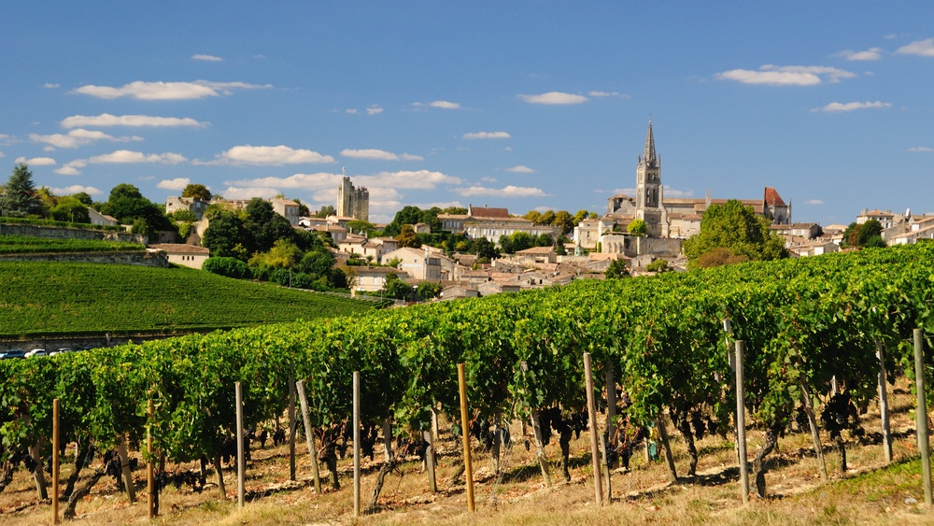
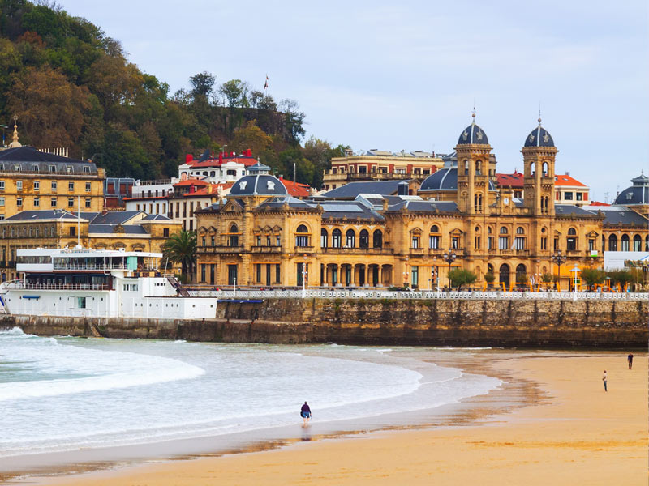
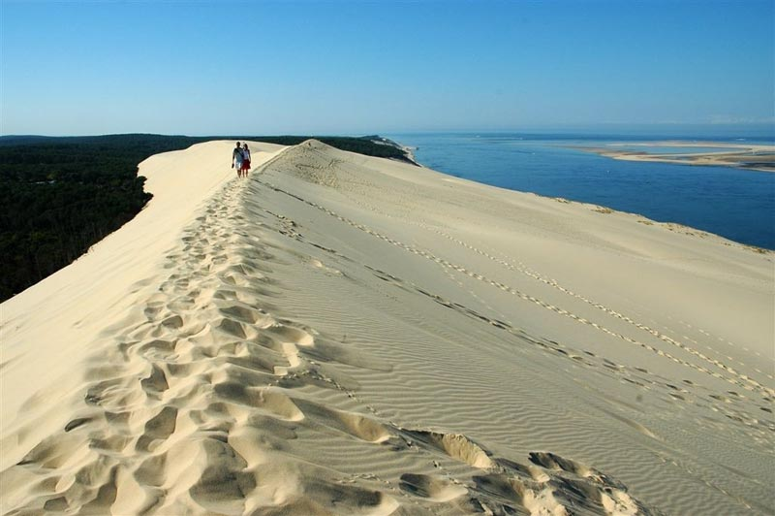
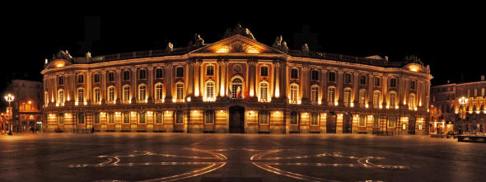
COSE DA VEDERE VICINO BORDEAUX
ST. EMILION
SAN SEBASTIAN
DUNE DU PILAT
TOLOSA

Slide 11
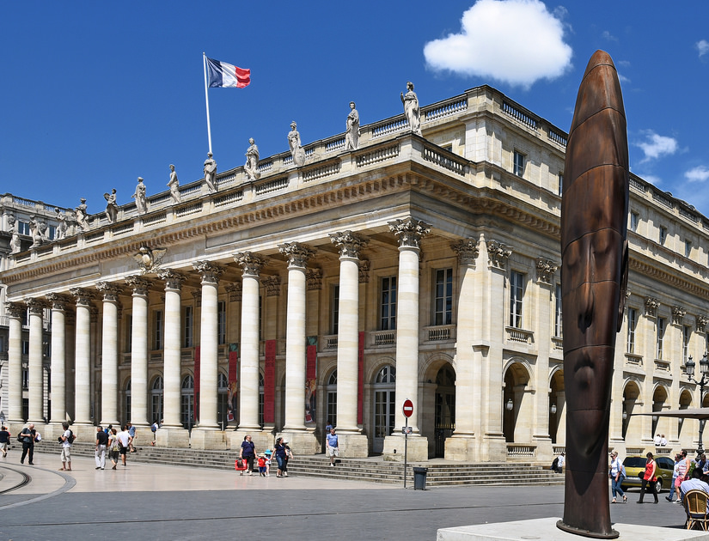
Per qualsiasi altra informazione, per domande o dubbi potete scrivermi all’email: paola.distasi21@gmail.com
Sarò lieta di autarvi!
Meta assolutamente consigliata: l’università è decisamente interessante e coinvolgente, la città è a dir poco stupenda.

